Slide 1

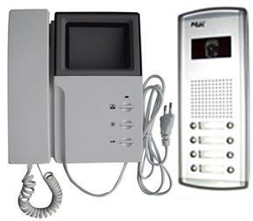
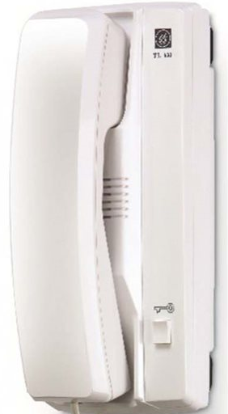

دانشگاه فنی و حرفه ای استان لرستان
آموزشکده فنی و حرفه ای پسران بروجرد
عنوان دوره :
طراحی،نصب و راه اندازی سیستم های
آیفون‌های صوتی و تصویری
مدرس دوره: مهندس رضا یگانه موسوی
مدت دوره:12 ساعت هزینه:140/000 تومان
ثبت نام از تاریخ 1402/04/20 تا 1402/04/31
جهت کسب اطلاعات بیشتر با شماره 09381337600 مهندس خدایی تماس حاصل فرمایید
https://p-borujerd.tvu.ac.ir/fa/form_data/add/form_id=7350

